Slide 1

Alfredo Antonio Nicolás

Slide 2
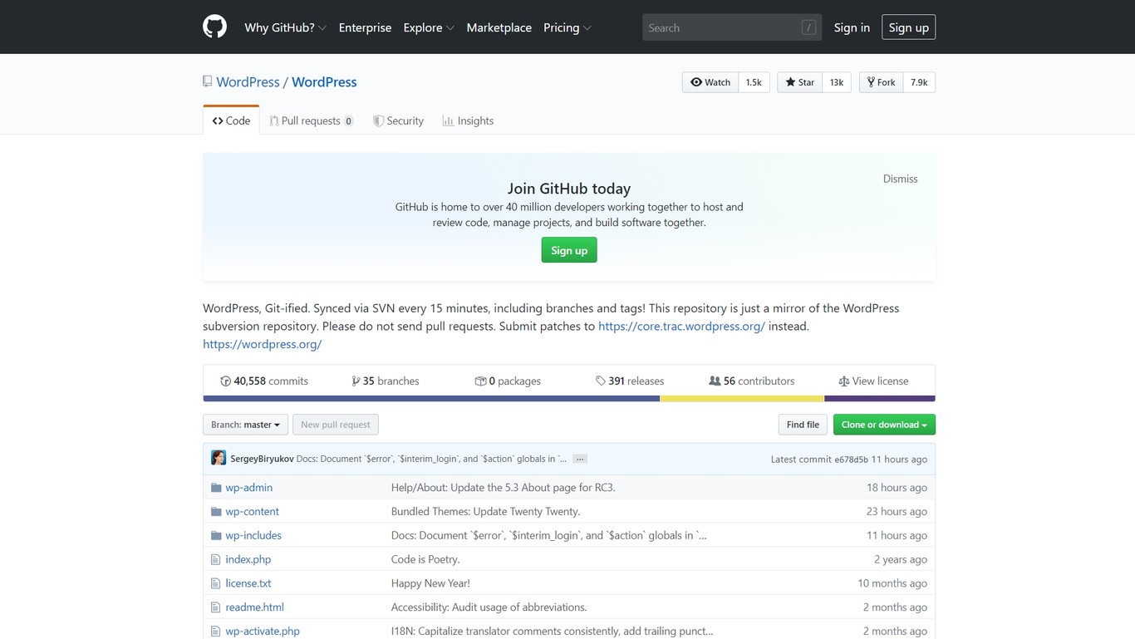
Github es un portal creado para alojar el código de las aplicaciones de cualquier desarrollador, y que fue comprada por Microsoften junio del 2018. La plataforma está creada para que los desarrolladores suban el código de sus aplicaciones y herramientas, y que como usuario no sólo puedas descargarte la aplicación, sino también entrar a su perfil para leer sobre ella o colaborar con su desarrollo.

Slide 3
Comandos básicos de Github
Git clone
git clone <https://link-con-nombre-del-repositorio> 2. Git branch
git branch <nombre-de-la-rama>
3. Git checkout
git checkout <nombre-de-la-rama>
4. Git status
git status

Slide 4
Comandos básicos de Github
5. Git add
git add <archivo>
6. Git commit
git commit -m "mensaje de confirmación"
7. Git push
git push <nombre-remoto> <nombre-de-tu-rama>
8. Git pull
git pull <nombre-remoto>

Slide 5
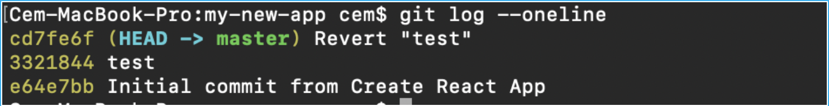
Comandos básicos de Github
9.Git revert
git revert 3321844
10. Git merge
git checkout dev
git fetch
git merge <nombre-de-la-rama>

